Slide 1
Палочки Кюизенера

Slide 2
Образовательная деятельность
Познавательное развитие
Плавание
Физическое развитие
Художественно-эстетическое развитие
Речевое развитие

Slide 3
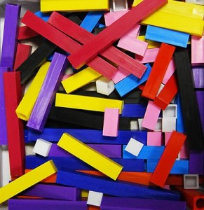
Палочки Кюизенера

Slide 4
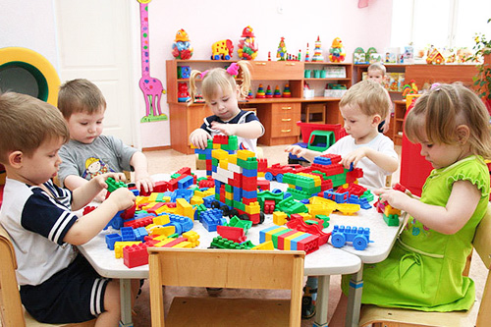
Игра одна из самых эффективных методик обучения детей. Существует огромное количество методик и педагогических разработок для развития логического мышления и интеллекта ребенка.

Slide 5
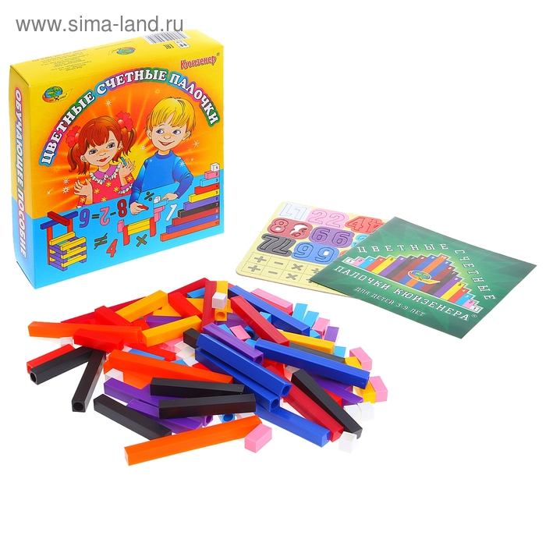
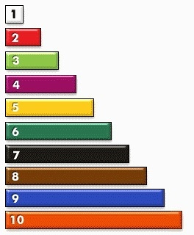

Slide 6
Цветные палочки позволяют решать следующие задачи:
Познакомить с понятием цвета (различать цвета, классифицировать по цвету);
Познакомить с понятием величины, длины, высоты, ширины (упражнять в сравнении предметов);
Познакомить с последовательностью чисел натурального ряда;
Освоение прямого и обратного счета;
Познакомить с составом числа (из единиц и двух меньших);
Усвоить отношения между числами ( больше- меньше на..)
Познакомить со свойствами геометрических фигур;
Развивать пространственные представления (слева, справа, выше, ниже и т.д.);
Развивать логическое мышление, память, внимание мелкую моторику.

Slide 7
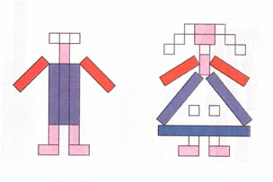

Slide 8
